Slide 1
Оборудование
BALAMETRICS в коррекционно
-развивающей работе с детьми

Slide 2
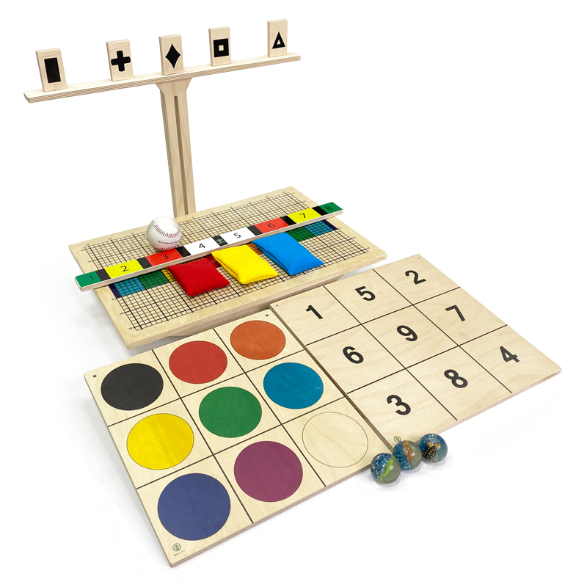
Автор: Американский ученый
Френк Бильгоу
Основной принцип: любое повседневное действие человека влияет на мозг, создает его структуру и функции. Неаккуратная, неорганизованная деятельность создает неорганизованную структуру. Однако деятельность по развитию и совершенствованию своих возможностей напрямую влияет на мозг, совершенствует мозговые структуры и развивает их.

Slide 3
Возможные результаты:

Slide 4
Какие навыки позволяет отработать
1. Кидать – ловить
2. Зрительно моторная координация
3. Моторной переключаемости координация движений рук и кистей
4. регуляция мышечного тонуса
5. Удержание способа действия(развитие всех видов внимание и моторной памяти)
6. Саморегуляция

Slide 5
Оборудование
Доска балансир (доска Бильгоу) с разметкой для ног и поворотными роллерами.
Напольная мишень с цифрами от 1 до 9 и цветными фигурами с регулируемыми ножками по высоте.
Мяч – маятник с регулятором высоты и креплением к потолку.
Сенсорные мешочки разного размера, веса и цвета
Кинезио мячи 2 шт.
Телескопическая стойка с мишенями.
Цветозонированная планка.

Slide 6
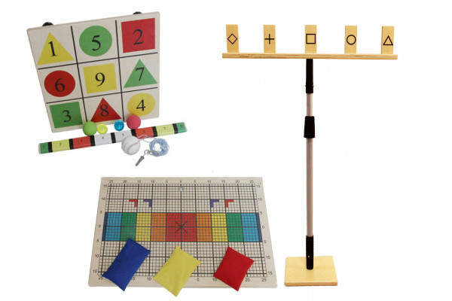

Slide 7
Противопоказания
Эпилепсия, ЭПИ - статус
Нарушения опорно – двигательного аппарата
Вальгусные стопы колени и тд

Slide 8
Правила проведения
Не оставлять детей одних рядом с балансировочной доской
Доска должна стоять на мягком покрытии, ковре
Пространство вокруг безопасно
Обучение строится постепенно, знакомство, посидеть покачаться с открытыми, закрытыми глазами
На первых этапах страховать детей
Упражнения подбирать учитывая возрастные и моторные возможности
Речевые и когнитивные задания подключать только после полного усвоения способа действия
Каждое упражнение повторять 10-20 раз за занятие

Slide 9
Блоки программы
1. «Тело»
2. «Сенсорные мешочки»
3. «мячи»
4. «доска обратной связи»
5. «маятник», цветозанированная рейка, стойка с фишками.

Slide 10
